Slide 1
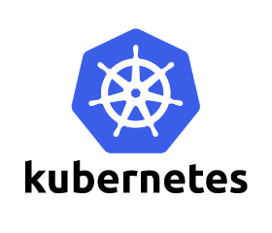
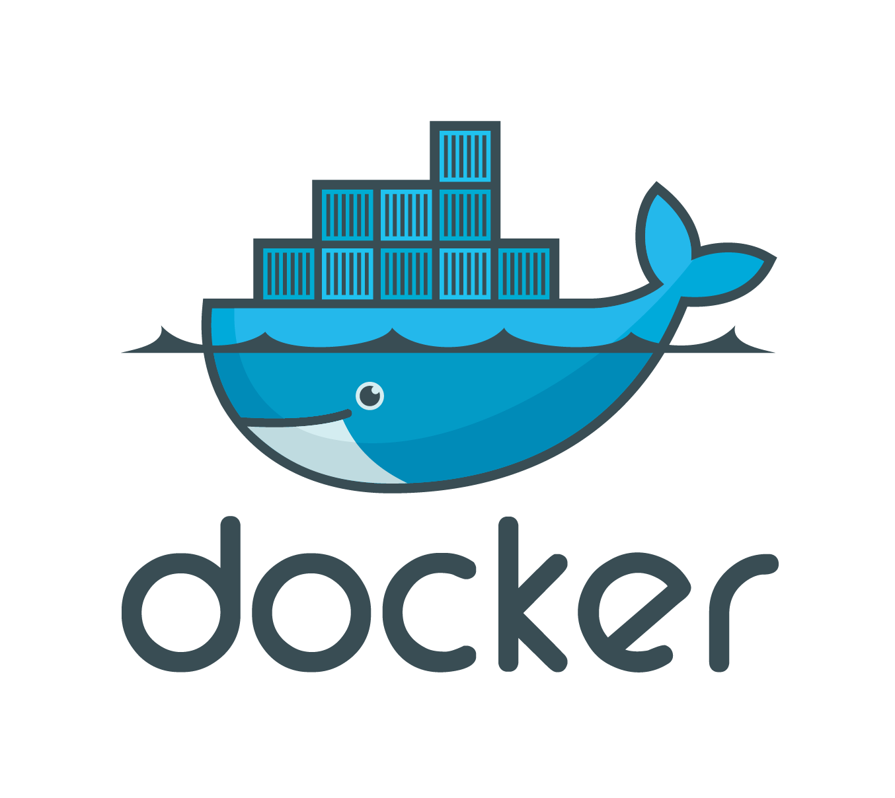
DOCKER CONTAINERS & KUBERNETES
María Cabrera Gómez de la Torre

Slide 2
DOCKER - introducción
PROYECTO OPEN SOURCE
DESPLIEGUE DE CONTENEDORES
ARQUITECTURA x86_64
NATIVO DE LINUX
KERNEL 3,8 O SUPERIORES
BOOT2DOCKER PARA WINDOWS Y MAC

Slide 3
DOCKER - características
PORTABILIDAD → DESPLIEGUE EN CUALQUIER SISTEMA SIN MODIFICACIONES EN LA CONFIGURACIÓN
LIGEREZA → NO VIRTUALIZAN UN SO COMPLETO
FÁCILMENTE REPLICABLE Y ESCALABLE
MAYOR RENDIMIENTO
RAPIDEZ → EL CONTENEDOR SE INICIA EN POCOS SEGUNDOS
AISLAMIENTO → CONFIGURACIONES E INSTALACIONES AISLADAS DEL SO ANFITRIÓN
DOCKER HUB → AMPLIO REPOSITORIO

Slide 4
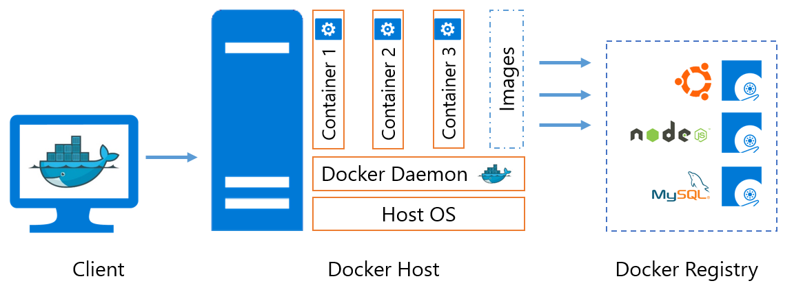
DOCKER - arquitectura
CLIENTE - SERVIDOR

Slide 5
DOCKER - componentes
DOCKER CLIENT → SOFTWARE QUE USA LA API DE DOCKER
DOCKER ENGINE → DEMONIO QUE EXPONE LA API
IMAGES → PLANTILLAS CON EL SO BASE DE LA APP
DOCKER HUB → REPOSITORIO (DOCKER REGISTRY)
DOCKERFILE → ARCHIVO PARA CONSTRUIR UNA IMAGEN
DOCKER CONTAINER → CONTENEDOR QUE EJECUTA LA APP
DOCKER MACHINE → AUTOMATIZACIÓN DE CONTENEDORES
DOCKER COMPOSE → APLICACIONES MULTI-CONTENEDOR

Slide 6
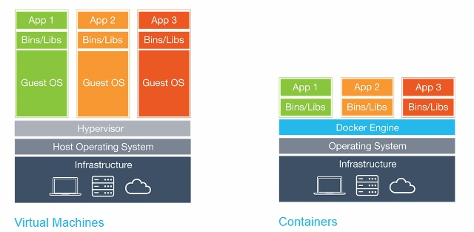
DOCKER – diferencias con la
Virtualización traidicional

Slide 7
DOCKER - instalación
WINDOWS → TOOLBOX CON BOOT2DOCKER
https://www.docker.com/products/docker-toolbox
LINUX → REPOSITORIOS DOCKER
https://apt.dockerproject.org/repo ubuntu-trusty main
DOCUMENTACIÓN OFICIAL
https://docs.docker.com/

Slide 8
DOCKER – comando docker
Docker -v → versión instalada
Docker run → ejecutar un contenedor
Docker images → listar imágenes descargadas
Docker export/import → exportar/importar imágenes
Docker exec → ejecuta un comando en un contenedor activo
Docker create → crea un contenedor
Docker pull → descarga una imagen
https://docs.docker.com/engine/reference/commandline/cli/
Docker COMMAND --help → ayuda

Slide 9
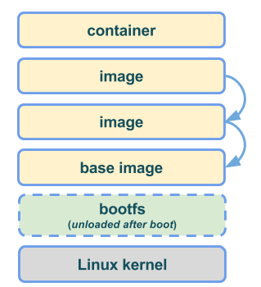
DOCKER - imágenes
PLANTILLAS SÓLO LECTURA
SUCESIÓN DE CAPAS
CAMBIOS NO PERSISTENTES
COMMIT → NUEVA IMAGEN
REPOSITORIOS → DOCKER HUB
COMANDOS: PULL, PUSH,
INSPECT, IMAGES, COMMIT
APROVISIONAR CONTENEDORES

Slide 10
DOCKER - ejecución
docker run [OPTIONS] image [COMMAND] [ARG...]
SE EJECUTA UN COMANDO
EL CONTENEDOR FINALIZA AL FINALIZAR EL COMANDO
MODO INTERACTIVO → interactuamos con el contenedor a través de una terminal
docker run -i -t ubuntu /bin/bash
MODO DEMONIZADO → ejecutamos el contenedor en 2 plano
docker run -d --name server apache/ubuntu /usr/bin/apache2ctl -D FOREGROUND
-d segundo plano, -D que el servicio no se detenga

Slide 11
DOCKER – exponer servicios
MAPEO DE PUERTOS
docker run -d -p 8000:80 --name my-apache apache/ubuntu
/usr/sbin/apache2ctl -D FOREGROUND
8000 → host 80 → contenedor
EXPONER PUERTO → EL PUERTO ES USADO POR EL CONTENEDOR
PUBLICAR PUERTO → ACCESIBLE DESDE EL EXTERIOR
-P → MAPEA LOS PUERTOS EXPUESTOS A PUERTOS ALEATORIOS

Slide 12
DOCKER - links
CONECTAR CONTENEDORES PARA COMPARTIR INFORMACIÓN
docker run -d --name apache –link mysql:link apache/ubuntu /usr/sbin/apache2ctl -D FOREGROUND
PODEMOS VER VARIABLES DE ENTONO DE UN CONTENEDOR EN OTRO
SIN NECESIDAD DE EXPONER PUERTOS
DOCKER CREA ENTRADA EN /ETC/HOSTS
UNIDIRECCIONAL

Slide 13
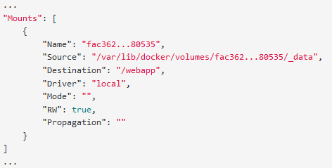
DOCKER – volúmenes
COMPARTIR DATOS CON LOS CONTENEDORES Y ENTRE ELLOS
DATOS PERSISTENTES
LOS CONTENEDORES PUEDEN COMPARTIR UN VOLUMEN
SE INICIALIZAN EN LA CREACIÓN DEL CONTENEDOR
docker run -it –name ej_vol -v /volumen01/ apache/ubuntu /bin/bash
docker inspect ej_vol

Slide 14
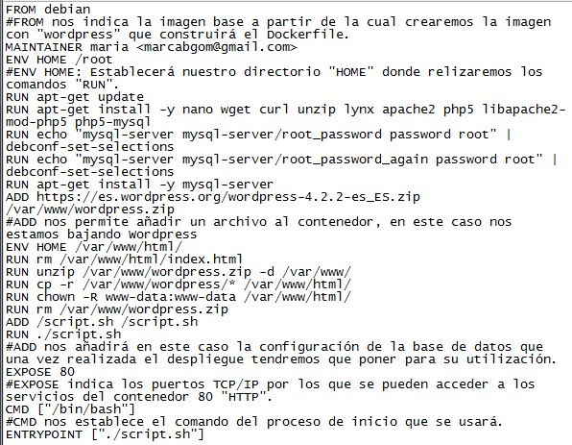
DOCKER – dockerfile
ARCHIVO CON INSTRUCCIONES PARA QUE EL DEMONIO DOCKER CONSTRUYA LA IMAGEN Y CREE EL CONTENEDOR
docker build -f dockerfile
UNA INSTRUCCIÓN = UNA IMAGEN INTERMEDIA (CACHÉ)
docker build -f dockerfile -t wordpress .

Slide 15
DOCKER – docker-machine
APROVISIONAR Y ADMINISTRAR CONTAINERS REMOTOS
APROVISIONAR CLÚSTERS SWARM
docker-machine create --driver virtualbox prueba
BOOT2DOCKER → SO LINUX LIGERO CON DOCKER-ENGINE
EJECUTAR COMANDOS EN LA MÁQUINA VIRTUAL
docker-machine env prueba → exportar variables
Nos dice el comando a ejecutar.

Slide 16
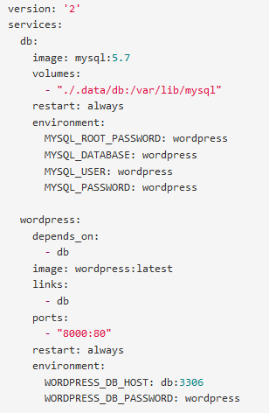
DOCKER – docker-compose
APLICACIONES MULTICONTENEDOR (WEB,MYSQL,ETC)
EJECUTAR VARIOS CONTENEDORES LINKEADOS
FICHERO YAML CON TODOS
LOS CONTENEDORES
Docker-compose up -d

Slide 17
KUBERNETES – introducción
PROYECTO OPEN SOURCE
GESTIÓN DE CONTENEDORES (DOCKER, AMAZON, ETC.)
DESPLIEGUE, ESCALADO, MONITORIZACIÓN
DISTRIBUCIÓN INTELIGENTE EN LOS NODOS
FÁCIL ESCALADO
BALANCEO DE CARGA
GESTIONA GRAN CANTIDAD DE SERVICIOS
ALTA DISPONIBILIDAD
MANTIENE ACTIVOS ELM ISMO NÚMERO DE CONTENEDORES

Slide 18
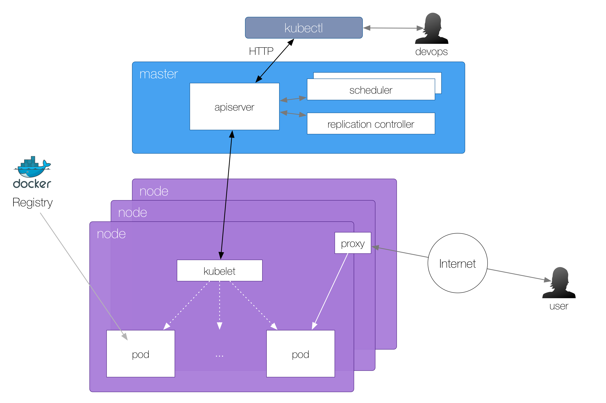
KUBERNETES – arquitectura

Slide 19
KUBERNETES – master
SCHEDULER → distribuye los pods entre los nodos
APISERVER → provvee la API de Kubernetes y la mantiene accesible.
REPLICATION CONTROLLER → maneja el ciclo de vida de los pods. Asegura el número de pods en ejecución. Escala los servicios facilmente. Maneja la recreación de un Pod si otro falla.
ETCD → bbdd clave-valorinformación del clúster (pods, servicios, redes, etc)

Slide 20
KUBERNETES – nodos o minions
KUBELET → gestiona los pods y sus contenedores, imágenes, volúmenes, ttc. Uno por nodo. Pregunta a API server si hay pods para desplegar. Gestiona los recursos y el estado de los pods y nodos.
PROXY → Uno por nodo, junto a un balanceador.
PODS → la unidad más pequeña que podemos crear y programar. Son un grupo de contenedores Docker.
SERVICE → un nombre para un conjunto de pods que sirven un servicio .

Slide 21
KUBERNETES – nodos o minions
KUBELET → gestiona los pods y sus contenedores, imágenes, volúmenes, ttc. Uno por nodo. Pregunta a API server si hay pods para desplegar. Gestiona los recursos y el estado de los pods y nodos.
PROXY → Uno por nodo, junto a un balanceador.
PODS → la unidad más pequeña que podemos crear y programar. Son un grupo de contenedores Docker.
SERVICE → un nombre para un conjunto de pods que sirven un servicio .

Slide 22
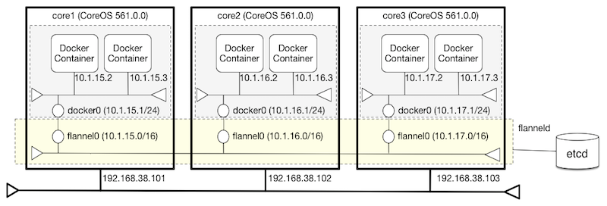
KUBERNETES – redes
DOCKER0 → red creada por el demonio docker para que los contenedores accedan a internet.
FLANNEL → para que los nodos se comuniquen entre sí. Administrada por etcd.

Slide 23
KUBERNETES – componentes
CONTENEDORES → DOCKER
PODS → CORRE UN GRUPO DE CONTENEDORES
VOLÚMENES → MULTITUD DE TIPOS DE VOLÚMENES. VOLÚMENES PERSISTENTES.
LABELS → PAR CLAVE-VALOR DEFINIDO PARA UN RECURSO.
REPLICATION CONTROLLERS → SE ASEGURA DE QUE UN NÚMERO DE RÉPLICAS CORREN AL MISMO TIEMPO.
SERVICES → DEFINE UN GRUPO DE PODS Y EL ACCESO A ELLOS (IP, DNS, ETC.).

Slide 24
KUBERNETES – instalación
MASTER
/etc/kubernetes/config
KUBE_MASTER → IP MASTER
/etc/kubernetes/apiserver
KUBE_API_ADDRESS → 0.0.0.0
KUBE_ETCD_SERVERS → IP MASTER
/etc/etcd/etcd.conf
ETCD_LISTEN_CLIENT_URLS → 0.0.0.0

Slide 25
KUBERNETES – configuración
MASTER
/etc/kubernetes/config
KUBE_MASTER → IP MASTER
/etc/kubernetes/apiserver
KUBE_API_ADDRESS → 0.0.0.0
KUBE_ETCD_SERVERS → IP MASTER
/etc/etcd/etcd.conf
ETCD_LISTEN_CLIENT_URLS → 0.0.0.0

Slide 26
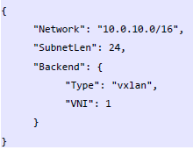
KUBERNETES – creando pods
MASTER
/etc/sysconfig/flanneld → ruta a fichero .json con la definición de la red
Etcdctl set <ruta> < flannel-config.json

Slide 27
KUBERNETES – configuración
MINIONS
/etc/kubernetes/config
KUBE_MASTER → IP MASTER
/etc/kubernetes/kubelet
KUBELET_ADDRESS → 0.0.0.0
KUBELET_HOSTNAME
KUBELET_API_SERVER → IP MASTER
/etc/etcd/etcd.conf
ETCD_LISTEN_CLIENT_URLS → 0.0.0.0
/etc/sysconfig/flanneld
FLANNEL_ETCD → IP MASTER

Slide 28
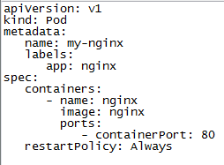
KUBERNETES – creando pods
LÍNEA DE COMANDOS
kubectl run <nombre> --image=nginx --replicas=3 --port=80
FICHERO YAML O JSON
kubectl create -f fichero.yaml
COMPROBACIÓN
kubectl get pods
VER INFORMACIÓN
kubectl describe pod <nombre>
ELIMINAR
kubectl delete pod <nombre>

Slide 29
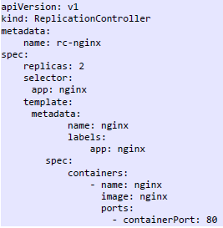
KUBERNETES – creando RC
FICHERO YAML O JSON
kubectl create -f fichero.yaml
COMPROBACIÓN
kubectl get rc
VER INFORMACIÓN
kubectl describe rc <nombre>
ESCALAR
kubectl scale rc <name> --replicas=n
ELIMINAR
kubectl delete rc <name>

Slide 30
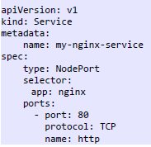
KUBERNETES – creando servicios
FICHERO YAML O JSON
kubectl create -f fichero.yaml
COMPROBACIÓN
kubectl get svc
VER INFORMACIÓN
kubectl describe service <nombre>
ELIMINAR
kubectl delete service <nombre>

Slide 31
KUBERNETES – conclusiones
DOCKER Y KUBERNETES OFRECEN UNA GRAN SOLUCIÓN A LA NECESIDAD ACTUAL DE QUE LAS APLICACIONES QUE OFRECEN SERVICIOS A TRAVÉS DE LA RED SEAN LIGERAS, FÁCILMENTE ESCALABLES Y DESPLEGABLES.

Slide 32
DOCKER CONTAINERS & KUBERNETES
fin
María Cabrera Gómez de la Torre

